Slide 1
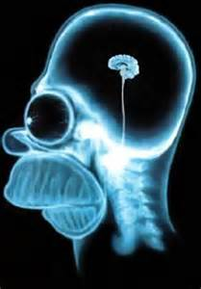

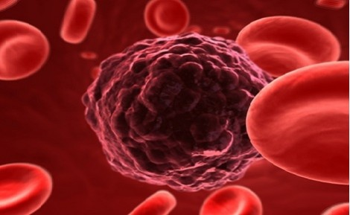
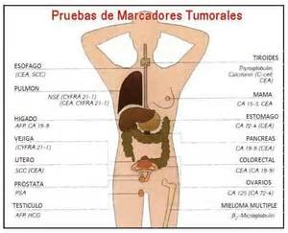
MAESTRIA EN MEDICO QUIRURGICO
ALSIE CONSULTORES PEDAGÓGICOS
MARCADORES TUMORALES
INTEGRANTES: Lic. Celia Mendoza
Lic. Verónica Rocha
Lic. Rolando Limachi
Lic. Lilian Zapata
Cochabamba – Bolivia

Slide 2
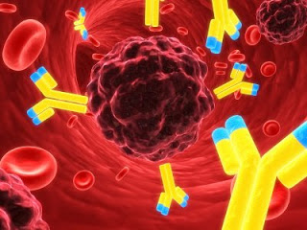
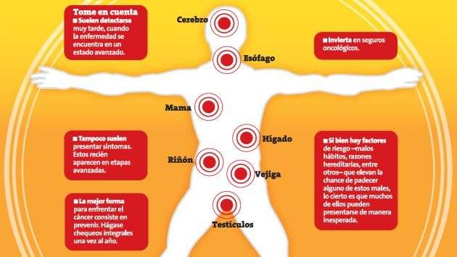
DEFINICION
Son macromoléculas producidas de manera anormal por las células tumorales que se liberan a la circulación de la sangre y pueden por tanto ser detectadas en sangre o/y orina. Pueden ser proteínas, enzimas, hormonas, etc. y de forma ideal tendrían que cumplir los siguientes criterios:
Que se presente solo en tejido tumoral y se libere solo a partir de él y no de tejidos normales
Que sea específico para un órgano determinado
Que pueda detectarse cuando las células tumorales estén todavía en un número muy bajo.
Que su concentración en sangre u orina esté en proporción con la cantidad de células tumorales

Slide 3
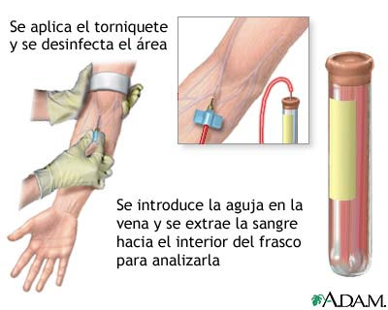
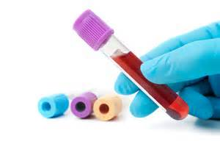
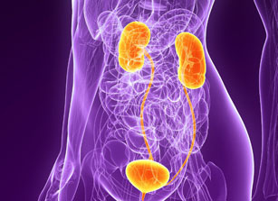
APLICACIONES CLÍNICAS DE LOS MARCADORES TUMORALES
Antes de entrar en las aplicaciones clínicas se debe hacer mención del hecho que los marcadores tumorales sanguíneos, sea cual sea su origen tienen una vida media, dada por su composición y su vía de eliminación y excreción. Por lo tanto muchas veces los marcadores tumorales pueden estar "falsamente" elevados en enfermedad hepática o renal debido a que se acumula en sangre por excreción inadecuada.

Slide 4





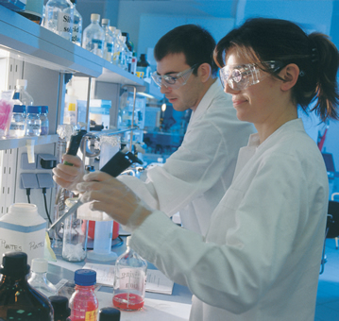
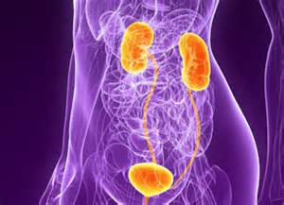


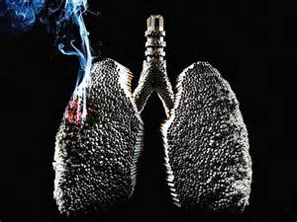
APLICACIONES IMPORTANTES DE LOS MARCADORES TUMORALES
Monitoreo del
tratamiento
y detección de
recurrencias
Diagnostico
Las aplicaciones
importates
de los marcadores
tumorales son:
Pronóstico

Slide 5
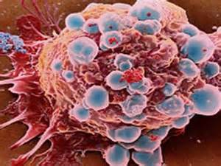





TIPOS DE MARCADORES TUMORALES
Los marcadores tumorales ´pueden ser:
" Sustancias "nuevas producidas" por el tumor debido
a su proceso de indiferenciación.
" Sustancias normalmente producidas o liberadas por
el tejido normal en muy bajas concentraciones pero
en el tumor se producen en alta cantidad debido a su
proceso de proliferación
" Sustancias producidas por el tejido adyacente ante
la presencia del tumor

Slide 6
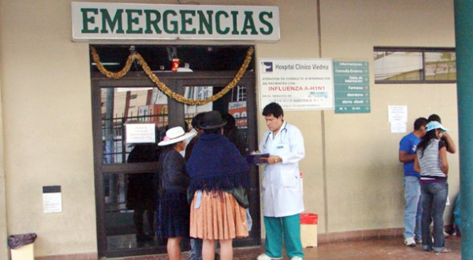

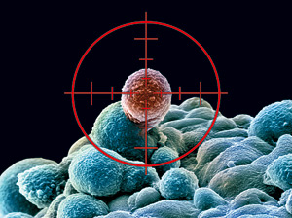
PRUEBAS DE DETECCIÓN TEMPRANA DEL CÁNCER
Un marcador tumoral ideal sería uno que podría usarse como una prueba sanguínea para la detección de la enfermedad en todas las personas. Dicho marcador tumoral solamente estaría presente en las personas con la enfermedad y le revelaría al médico el tipo de cáncer, que tanto cáncer hay presente y cuál tratamiento sería el más adecuado. En la actualidad, ninguna prueba de marcador tumoral funciona así.

Slide 7
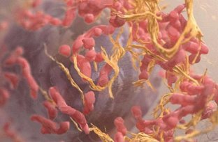
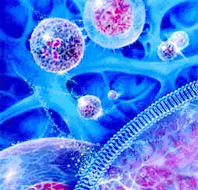
PRUEBAS DE DETECCIÓN TEMPRANA DEL CÁNCER
En la actualidad, el marcador tumoral más ampliamente utilizado es el de la prueba sanguínea para el antígeno específico de la próstata o PSA por sus siglas en inglés (también conocido como antígeno prostático específico o APE). La prueba de este antígeno se usa en la detección del cáncer de próstata, y los hombres con cáncer de próstata por lo general presentan niveles elevados de PSA. Pero los resultados de la prueba no son siempre claros, ya que hombres sin cáncer pueden tener niveles elevados de PSA, y un nivel normal de PSA no siempre significa que no haya cáncer.

Slide 8
AFP
ALFAFETOPROTEINAS
Valores normales
Hombres y mujeres no embarazadas:
0 - 5 UI/ml
Descripción
La AFP es una glicoproteína producida por el hígado y se encuentra en muy elevada concentración en el feto, decreciendo rápidamente a como se acerca el nacimiento.

Slide 9
ALFAFETOPROTEINAS
Importancia clinica
Se va encontrar elevada en condiciones no malignas como el embarazo, hepatitis viral y cirrosis.
Un 75% de los pacientes con cáncer primario de hígado tienen niveles séricos de AFP sobre 33 UI/ml. Esta se va a encontrar elevada en más del 70% de pacientes con cáncer de testículo no seminomatoso. Concentraciones elevadas sobre las 33 UI/ml se pueden encontrar en cáncer de páncreas (23 %), gástrico (18%), broncogénicos (7%) y 5% de cólon.

Slide 10
HCG
GOMADOTROPINA CORIONICA HUMANA
Valores normales
Hombres y mujeres no embarazadas: Menos de 5 mUI/ml
Descripción
Hormona constituida por dos subunidades. La subunidad alfa la cual es idéntica a las subunidades beta de hormonas hipofisiarias como la LH, FSH y TSH. La subunidad beta es la que proporciona su función biológica específica y la que detecta específicamente a al hora de hacer la prueba.

Slide 11
HCG
Importancia clínica
La determinación cuantitativa de la hCG es de mucha utilidad en los seguimientos de embarazos, en diagnóstico de embarazos ectópicos, molas hidatidiformes, y tumores testiculares. Junto con la determinación del estriol y la AFP colaboran en la detección de problemas fetales como el síndrome de Down y la espina bífida.

Slide 12
CA 19-9
Valores normales
0- 37 UI/ml
Descripción
Se trata de una glicoproteína de peso molecular de más de 400 kD relacionado con el grupo sanguíneo Lewisab

Slide 13
CA 19-9
Importancia clínica
Su mayor uso es en el diagnóstico y seguimiento de procesos malignos gastrointestinales tales como adenocarcinomas pancreáticos. Proceso no malignos como pancreatitis pueden presentar niveles elevados (niveles menores de 75 UI/ml en el 90% de pacientes con pancreatitis).
Concentraciones mayores de 37 UI/ml se pueden encontrar en carcinoma pancreático (72-100%), carcinoma hepatocelular (67%), carcinoma gástrico (62%) y en algunos pacientes con carcinoma colorrectal (19%). Su uso principal se dirige a detectar carcinomas de páncreas que aún puede ser resectables, pues entre mayor sea su concentración menos la probabilidad de ser operables (mayor que 1000 UI/ml solo 5% son operables)

Slide 14
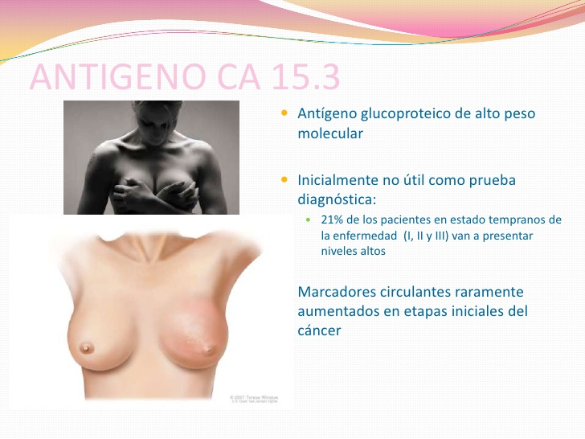

Slide 15
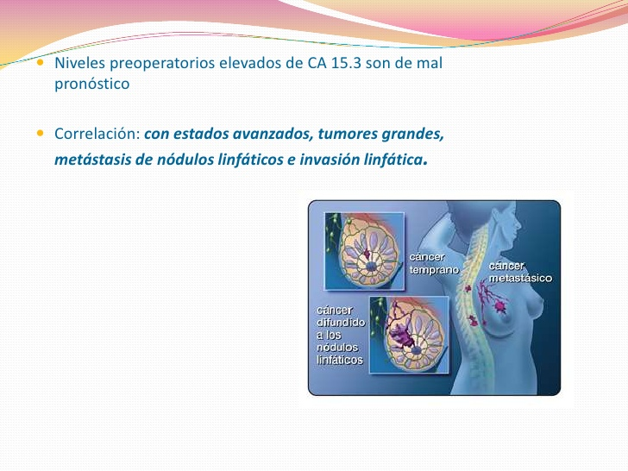
Valor 7,5- 53U/ml

Slide 16
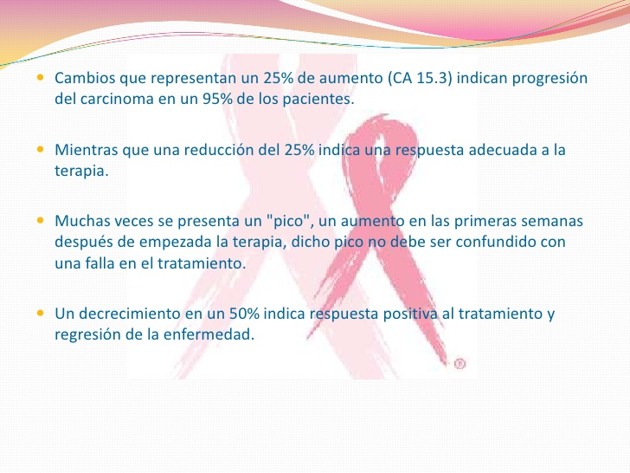

Slide 17
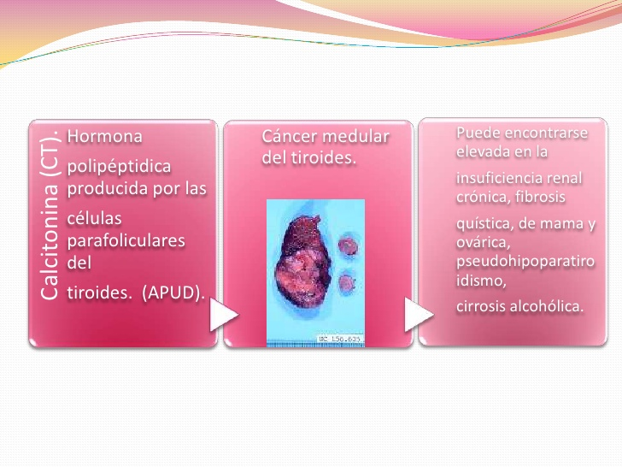
Valor normal inferior a 15mg/l

Slide 18
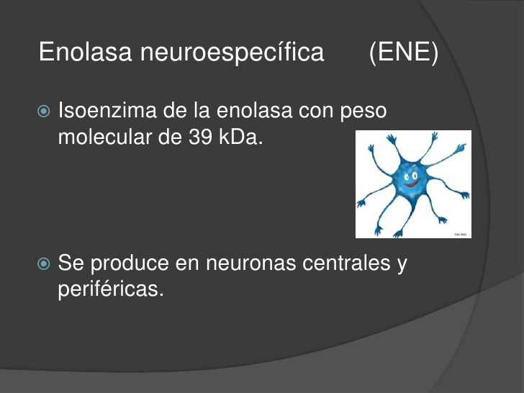
.

Slide 19
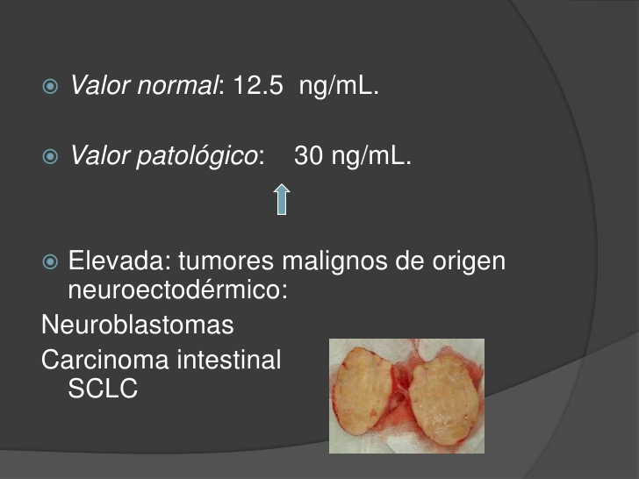

Slide 20
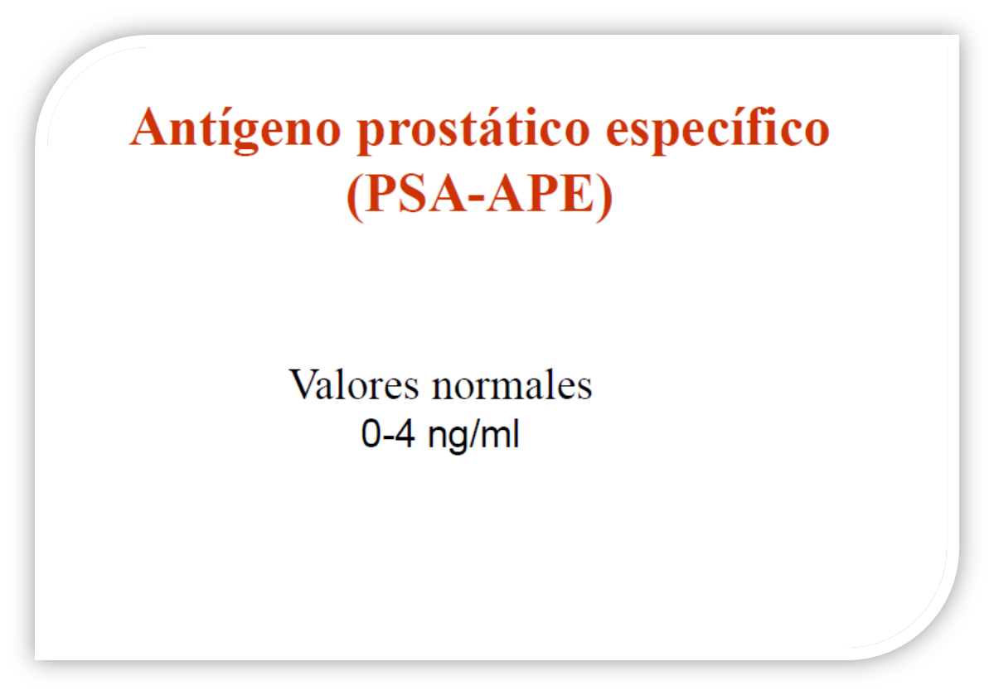

Slide 21
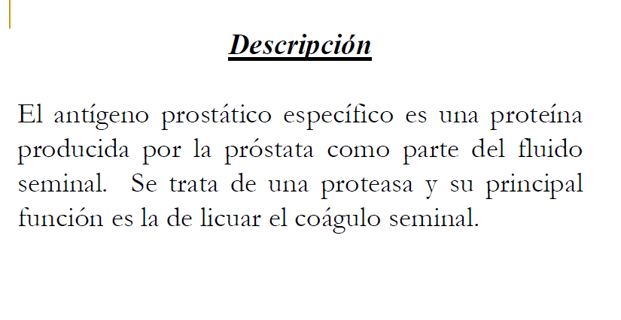

Slide 22
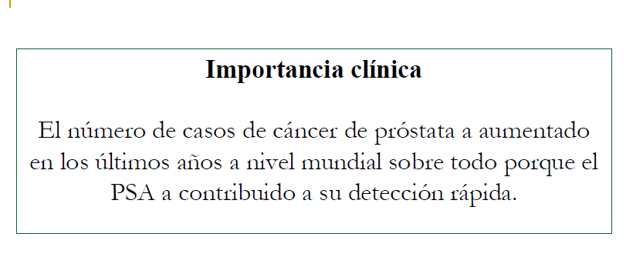

Slide 23
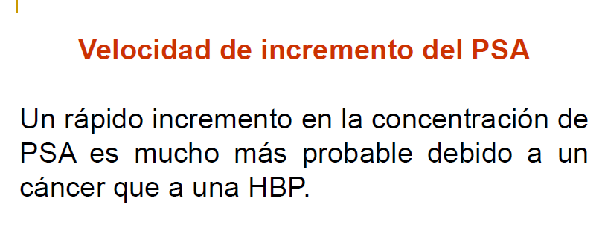

Slide 24
Especifico para la actividad celular prostática
Marcador adicional para valorar la probabilidad la recidiva de la enfermedad después de la terapia definitiva

Slide 25
Antígeno Carbohidrato 125
V. Referencia < 35 U/mL

Slide 26
Antígeno Carbohidrato 125
Es una glicoproteina de la familia de las mucinas; es producida en condiciones normales por los mesotelios y estructuras derivadas de los conductos de müller.
Utilidad Su determinación es de ayuda en el diagnóstico, el pronóstico, la detección precoz de recidiva y la monitorización terapéutica en carcinomas ováricos
V. Referencia < 35 U/mL

Slide 27
Antígeno Carbohidrato 125
Por lo tanto
Durante o despues del tratamiento, puede indicar que el cancer no esta respondiendo a la terapia o que algunas celulas cancerosas permanecen aun en el cuerpo
Ver recaidas en los pacientes con cancer ovarico.

Slide 28
Antígeno Carbohidrato 125
No todas las mujeres con niveles elevados de CA 125 tienen cáncer ovárico
Pueden aumentar por los canceres del cuello, cuerpo, útero, páncreas, otros.
Puede estar aumentado enfermedad pélvica inflamatoria, peritonitis, enf pancreas, embarazo, menstruacion.

Slide 29


